Slide 1

Projekt Smart logistik - moderní výuka logistiky, registrační číslo projektu CZ.1.07/1.5.00/34.0110
Příjemce: Střední odborná škola logistická a střední odborné učiliště Dalovice, Hlavní 114, 362 63 Dalovice
Autor materiálu:
Mgr. Libuše Jarošová
Název materiálu:
VY_42_Inovace_01_16_M_Kvadratické rovnice
Ročník:
2.P
Vzdělávací oblast / téma:
M – příprava k maturitě
Datum (období) tvorby:
Říjen 2013
Anotace:
Materiál slouží jako pomůcka k předmaturitnímu opakování učiva matematiky, resp.k přípravě na přijímací zkoušky na některé druhy VŠ
Materiál je určen k bezplatnému používání pro potřeby výuky a vzdělávání na všech typech škol a školských zařízení.
Jakékoliv další používání podléhá autorskému zákonu.
Tento výukový materiál vznikl v rámci Operačního programu Vzdělání pro konkurenceschopnost.

Slide 2
Matematika pro dálkové studium
Cvičení k maturitě 25.
Kvadratické rovnice

Slide 3
Typový příklad 1
ŘEŠTE v R:
3x²-8x+4=0

Slide 4
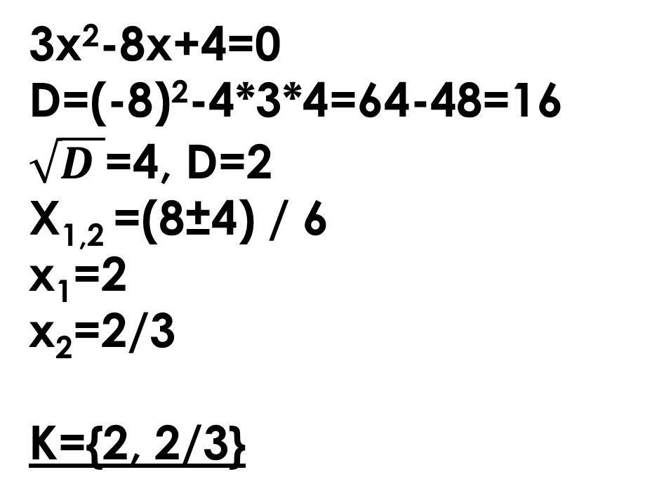
Řešení :
3x²-8x+4=0
D=(-8)²-4*3*4=64-48=16
$\sqrt{D }$=4, D=2
X_{1,2} =(8±4) / 6
x₁=2
x₂=2/3
K={2, 2/3}

Slide 5
Typový příklad 2
ŘEŠTE v R:
4x²-4x+2=0

Slide 6
Řešení :
4x²-4x+2=0
D=(-4)² -4*5*2= 16-40=-24<0 !!!
K=0

Slide 7
Typový příklad 3
ŘEŠTE v R:
(x+3)*(x+4)+(x-2)*(x-1)=30

Slide 8
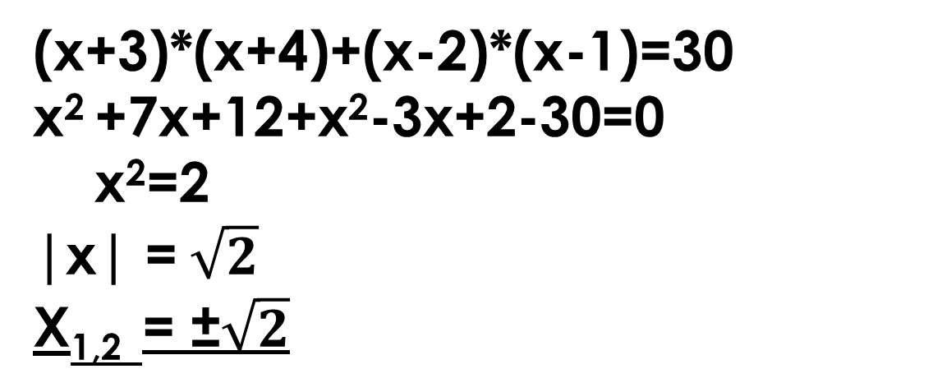
Řešení :
(x+3)*(x+4)+(x-2)*(x-1)=30
x² +7x+12+x²-3x+2-30=0
x²=2
|x| =$\sqrt{2}$
X_{1,2} = ±$\sqrt{2}$

Slide 9
Typový příklad 4
ŘEŠTE v R:
2/(1-x) – 7/(x+1) = 3/x

Slide 10
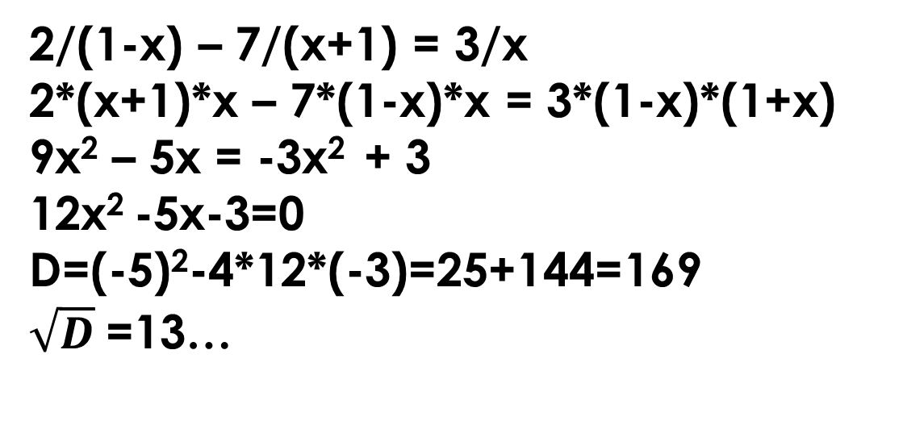
Řešení :
2/(1-x) – 7/(x+1) = 3/x
2*(x+1)*x – 7*(1-x)*x = 3*(1-x)*(1+x)
9x² – 5x = -3x² + 3
12x² -5x-3=0
D=(-5)²-4*12*(-3)=25+144=169
$\sqrt{D}$=13…

Slide 11
Seznam použité literatury a pramenů:
Objekty, použité k vytvoření materiálu, jsou vlastní originální tvorbou autora, nebo pocházejí z veřejně dostupných databází pro procvičování matematických úloh.
Mgr. Libuše Jarošová
SOŠ logistická a SOU Dalovice
jarosova@logistickaskola.cz
Říjen 2013

